Slide 1
L’Observatoire Photographique du Paysage, un outil à l’usage des élus pour une meilleure approche de
l’aménagement du territoire
Webinaire : à quoi peut servir un Observatoire Photographique du Paysage dans un Parc naturel
régional ?
Webinaire jeudi 9 mars 2023

Slide 2
La genèse de l’OPP
Présentation
Connaître et valoriser les paysages du PNR
Suivre et accompagner leurs transformations (mutations)
Sensibiliser et faire participer les habitants du PNR au paysage et à sa préservation
Animer une réflexion continue sur les paysages et leurs évolutions
Aider aux décisions d’aménagement pour une meilleure préservation des paysages
Être un outil d’évaluation des documents d’urbanisme et la Charte du PNR
2012 2014 2017 2021
LES OBJECTIFS
L’HISTORIQUE

Slide 3
Paysages bâtis
Paysages « en mouvement » des infrastructures
Paysages cultivés
Paysages d’eau et de nature
Paysages de l’énergie et de l’innovation
LES THÉMATIQUES
Les cycles de l’exploitation forestière
Les extensions urbaines
L’évolution des bourgs ruraux
Le centre de village
Les paysages industriels
Les projets en cours et achevés
Les enjeux patrimoniaux
- La crue centennale
- Les paysages « naturels »
- Les activités économiques
LES DIFFÉRENTES DÉCLINAISONS

Slide 4
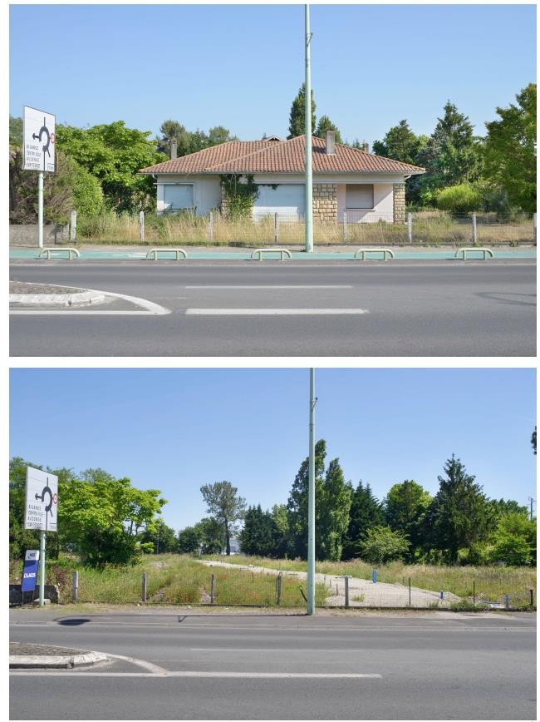
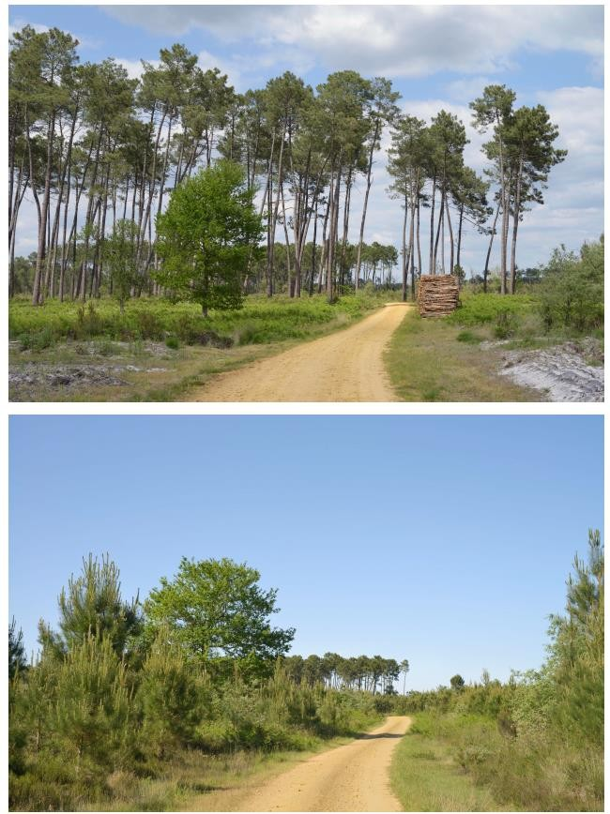
Paysages bâtis
Cycles de l’exploitation forestière

Slide 5
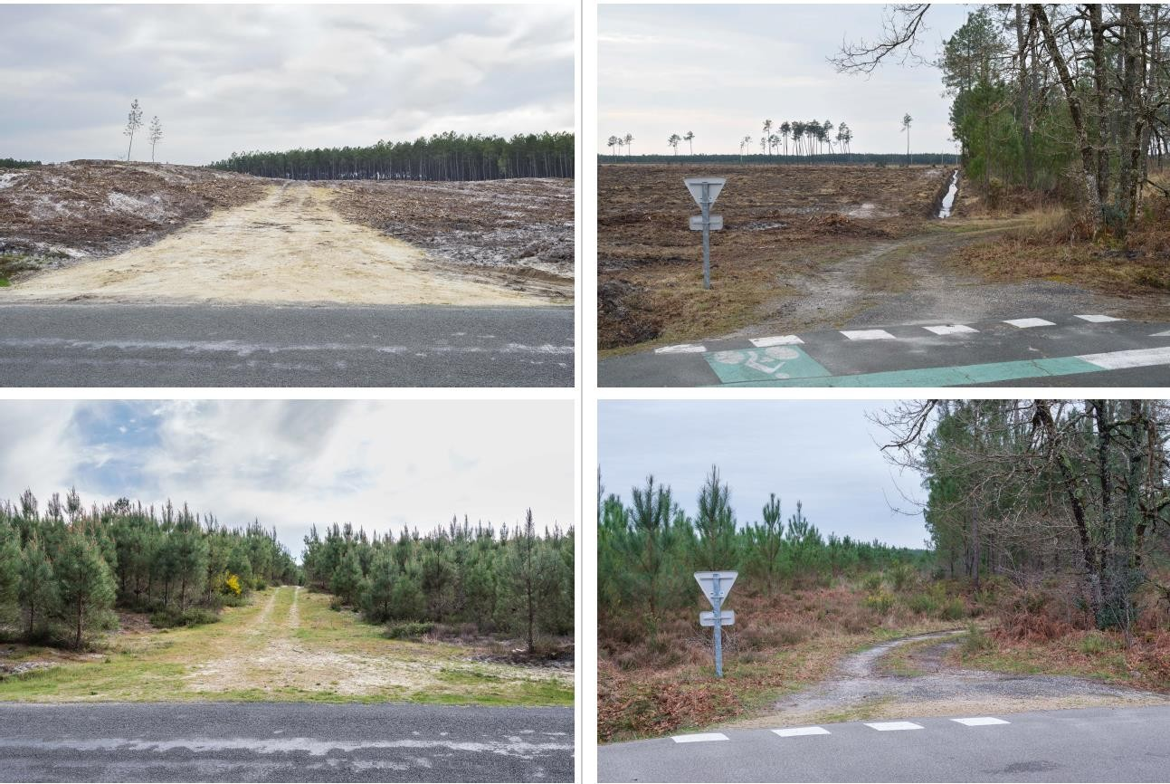
Cycles de l’exploitation forestière
Cycles de l’exploitation forestière

Slide 6
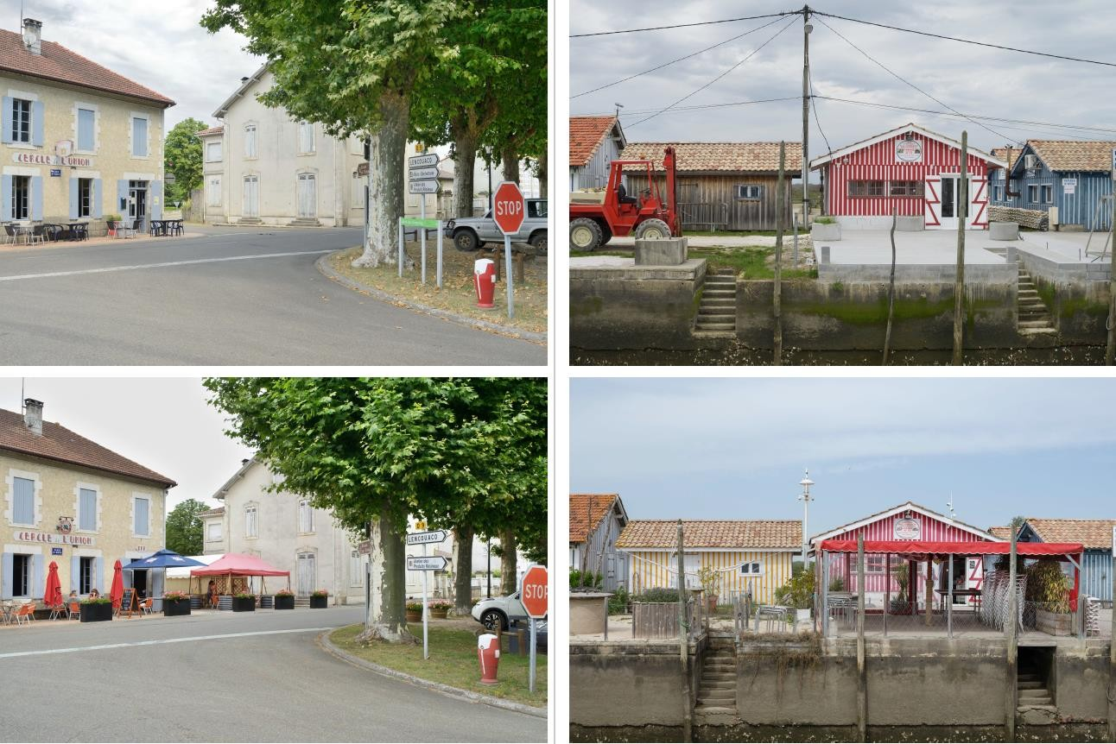
Evolution des bourgs ruraux
Les activités économiques

Slide 7
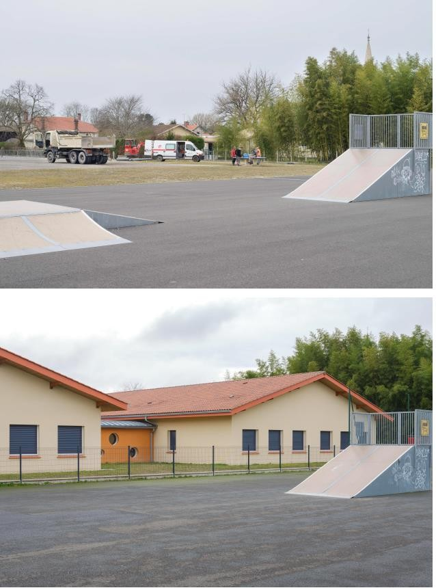
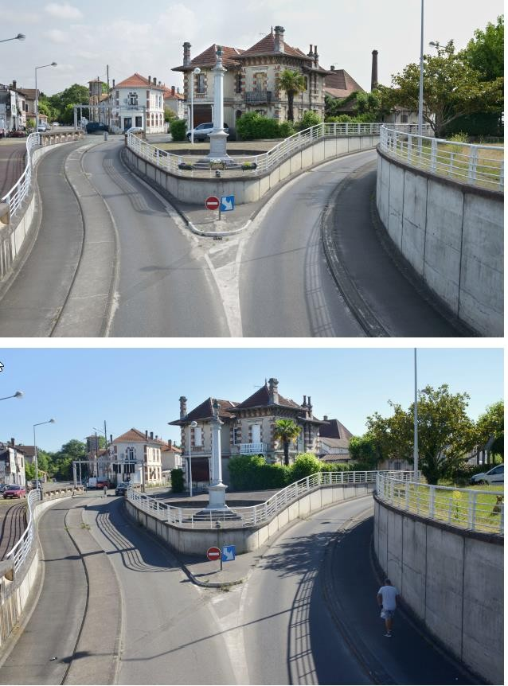
¨Projet achevé
Enjeux patrimoniaux : disparition / reconversion

Slide 8
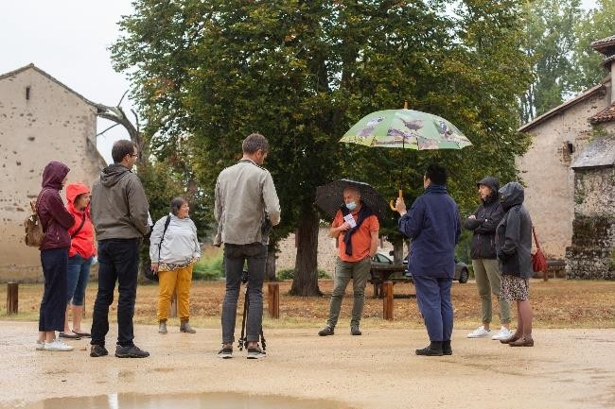
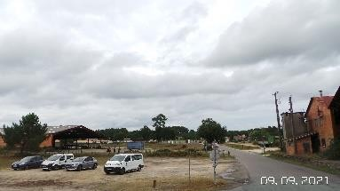
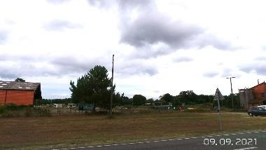
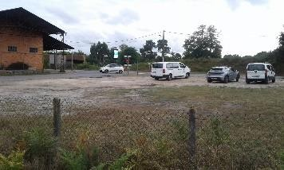
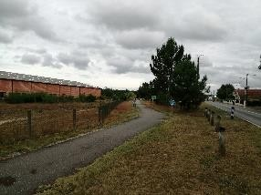
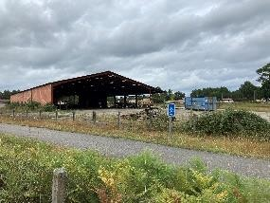
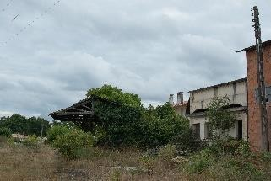
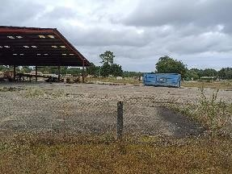
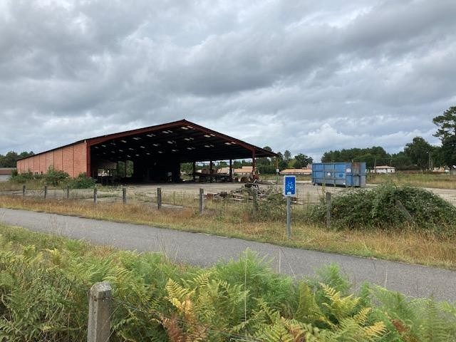
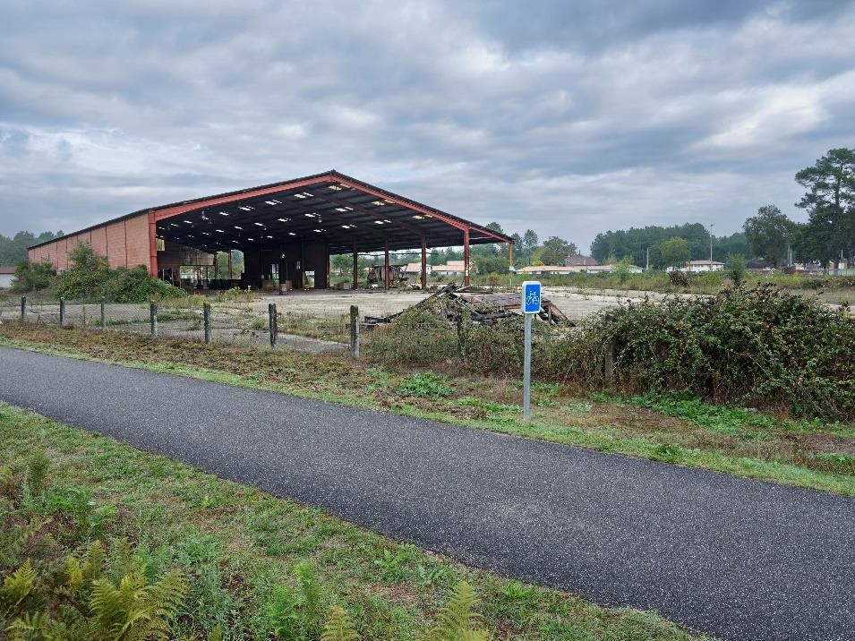
Intégration participative de nouveaux points de vue
Friche industrielle de Salles
Atelier itinérant du 09 septembre 2021 : prises de photos par les participants
COPIL du 25 novembre 2021 : choix de la photo à intégrer dans l’OPP
Campagne photographique 2022 : reprise des cadrages par le photographe
Image d’origine
Image officielle

Slide 9
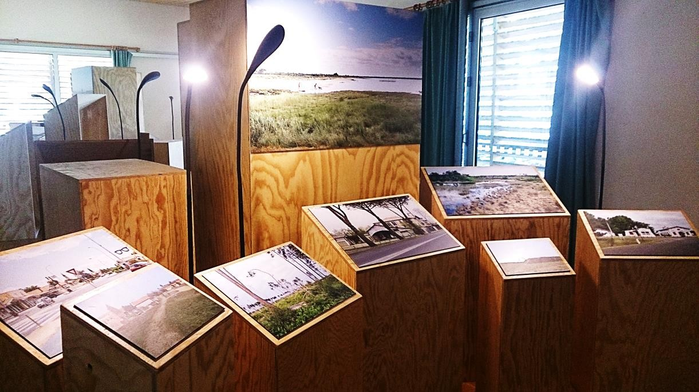
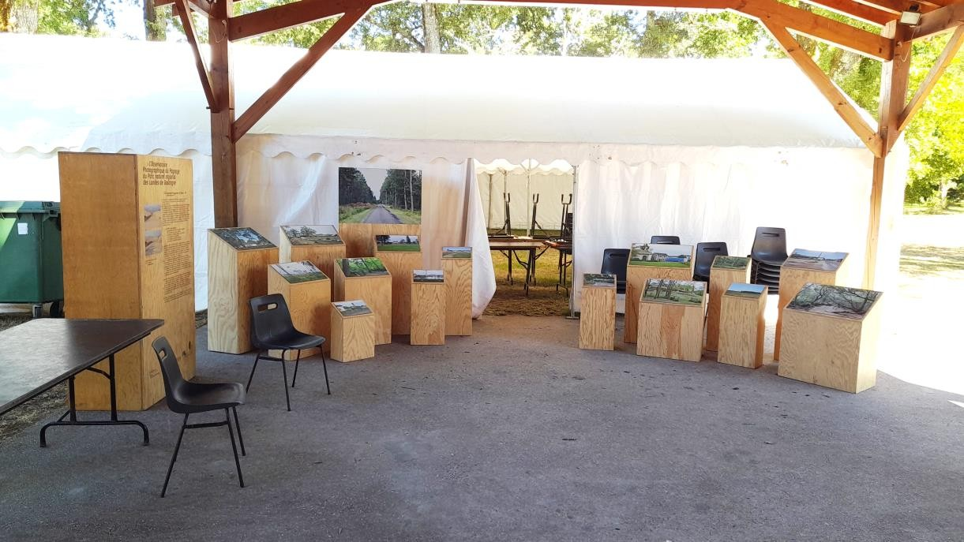
L’exposition mobile : un outil à disposition des élus

Slide 10
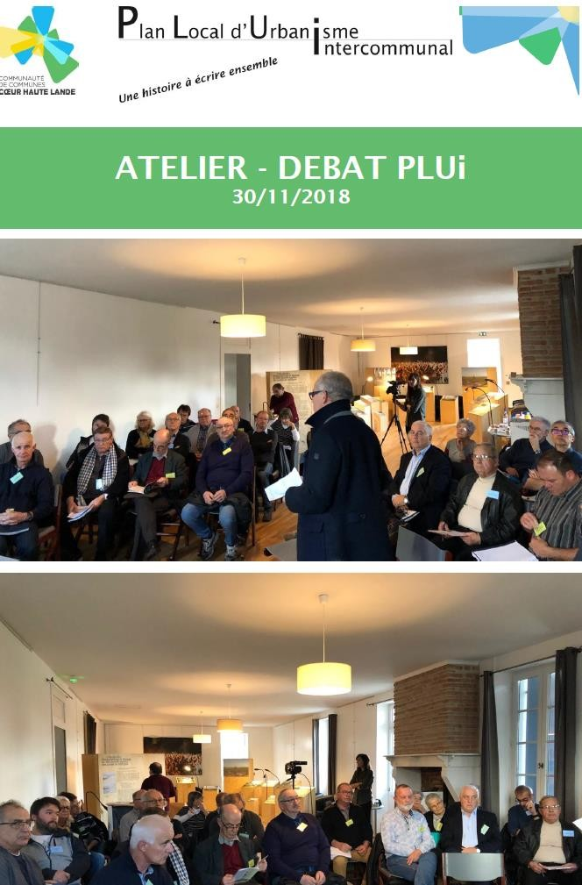
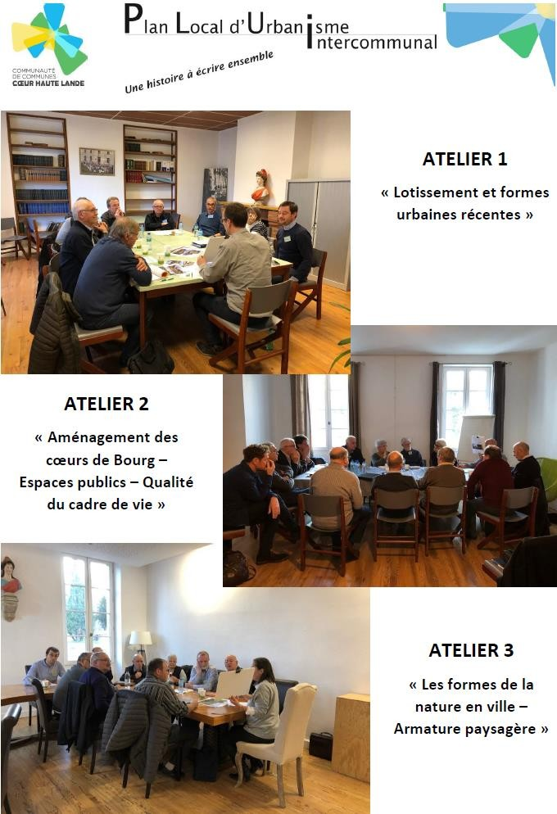

Slide 11
Programme d’adaptation de l’OPP
Pour documenter l’évolution des paysages après les incendies
Eléments de cahier des charges
Un peuplement de feuillus, si possible ailleurs que sur le site d'Hostens car celui-ci fera
surement l'objet d'un suivi approfondi par le département
Une plantation régulière de pins. Il pourrait être intéressant (mais c'est un plus) de montrer une image d'une forêt incendiée qui laisse apparaitre des mouvements de terrains, jusqu'alors imperceptibles sur un sol couvert. Cela permettra de parler aussi de cette dimension que l'on peut retrouver lors d'une coupe rase.
Un point de vue avec les deux cas de figure qui se côtoient (il s'agit de documenter les éventuels remembrements ou changement de statuts de parcelle qui pourraient découler des incendies)
Une plantation régulière de pins avec une lisière de feuillus importante. L'idée de cette image est de comparer les modes de gestion sur ces deux entités (plantation et lisière) et documenter le devenir des lisières.

Slide 12
